Slide 1



¿Como presentar su información exógena? AG 2022
Dr. Iván Antonio Jiménez Yepes
Revisor fiscal

Slide 2

La vida es 10% de lo que me ocurre y 90% de como reacciono a ello.
Charles Swindoll

Slide 3

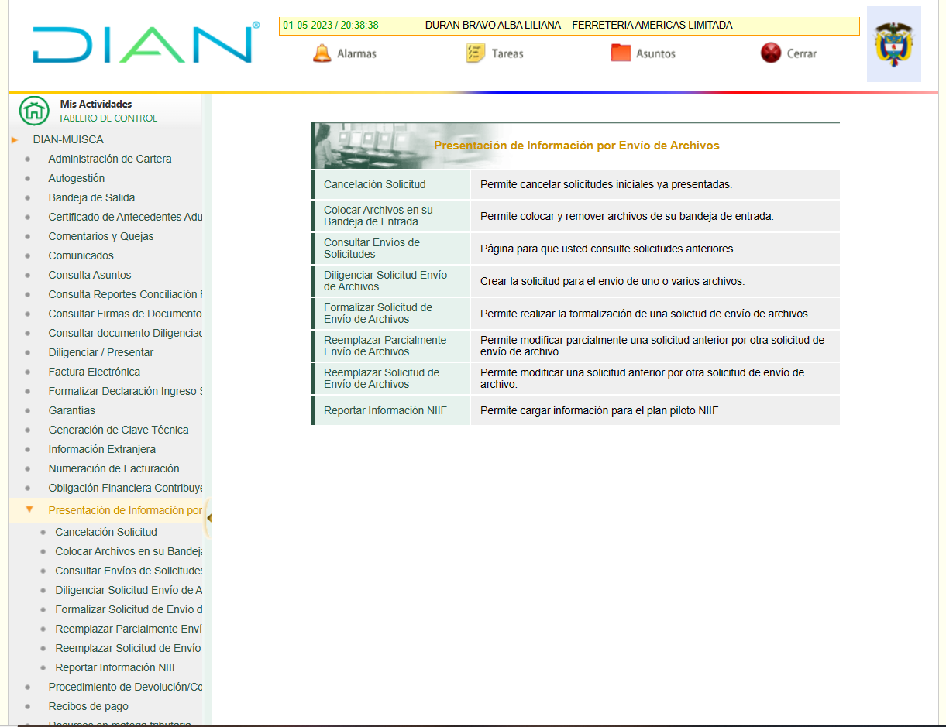

¿Información exógena
ó
Medios Magnéticos?

Slide 4
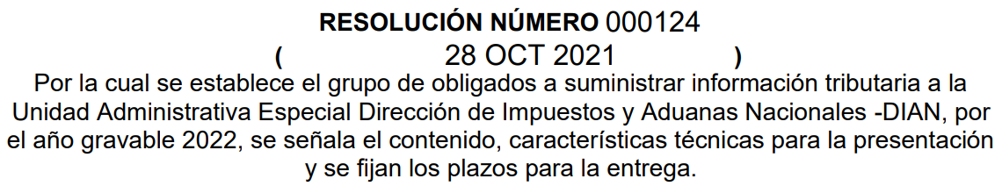
¿Información exógena
ó
Medios Magnéticos?

Slide 5
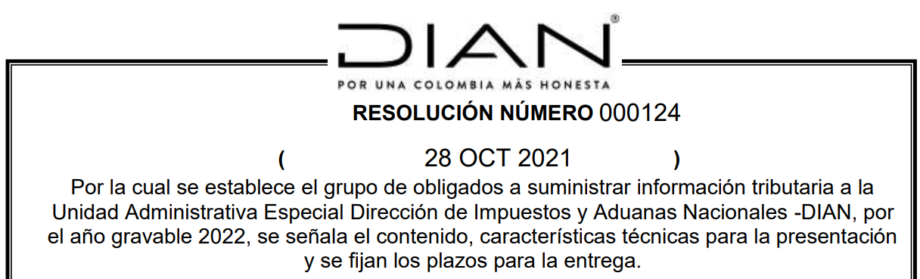

¿Cómo detectar si su cliente está obligado a presentar información exógena?
84 Páginas y 534 paginas Anexo técnico
8 Páginas y 96 paginas Anexo técnico

Slide 6
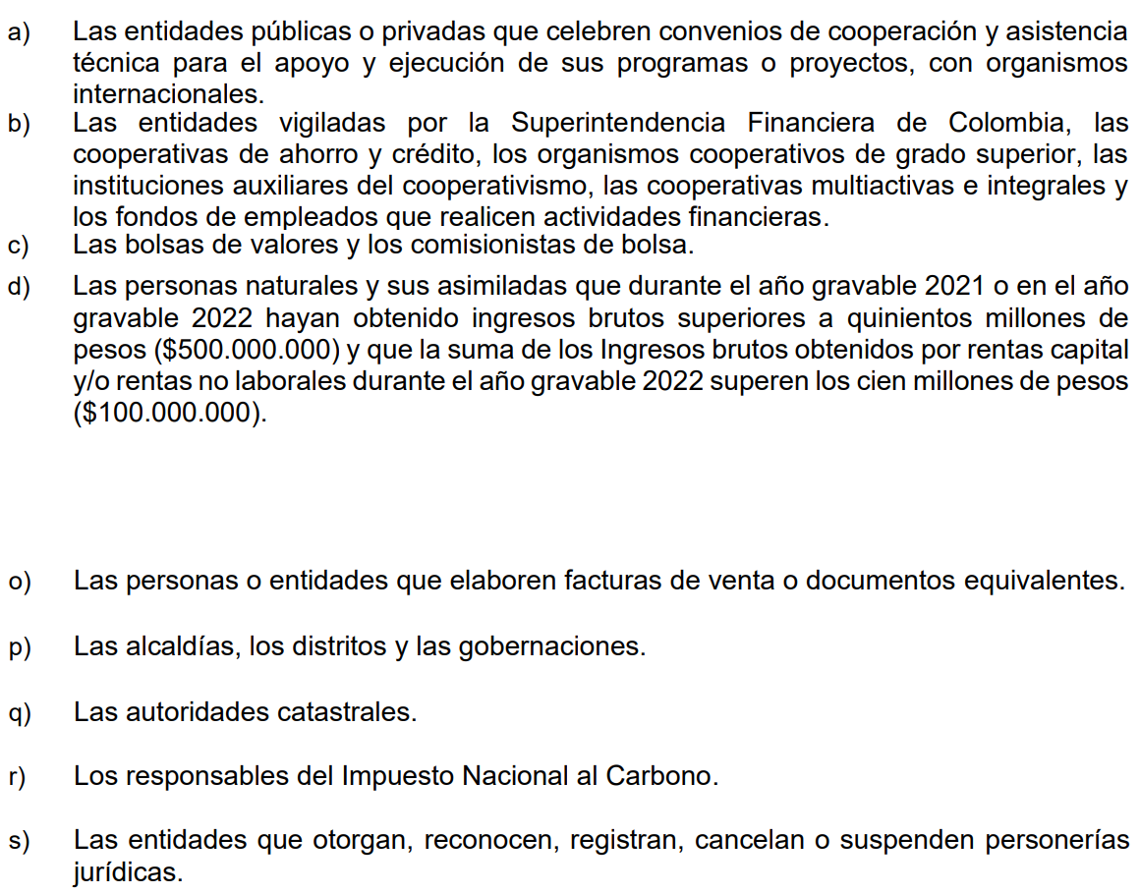
Artículo 1, Resolución 000124 del 2021.
Total 19 literales y 4 parágrafos

Slide 7
Artículo 1, Resolución 000124 del 2021.
Menciona montos
Literal d) e) Parágrafo 1.
Menciona Persona Natural o Jurídica
Literal f) g) h) j) n) Parágrafo 3.
Menciona Persona Jurídica
Literal a) b) c) i) k) l) m) o) p) h) j) n) q) r) s) Parágrafo 2.

Slide 8
Artículo 1, Resolución 000124 del 2021.
Menciona montos Literal d) e)
Ingreso bruto parágrafo 1
Ordinarios + extraordinarios
+ ganancia ocasional

Slide 9
Artículo 1, Resolución 000124 del 2021.
Menciona montos Literal d) e)
Persona natural
$500 millones
y
$100 millones (rentas de capital + rentas NO laboral)

Slide 10
Artículo 1, Resolución 000124 del 2021.
Menciona montos Literal d) e)
Persona natural
Rentas de trabajo | 35,000,000 | 35,000,000
Renta honorarios num 10 Art 206 E.T. | 120,000,000 | 120,000,000
Rentas de capital | 34,000,000 | 34,000,000 | 80,000,000 | 80,000,000
Renta no laboral | 148,000,000 | - | 250,000,000 | 19,000,000
Rentas de pension | 230,000,000 | 230,000,000
Renta de dividendos | 2,000,000 | 150,000,000
Ganancia ocasional | 400,000,000 | 400,000,000 | 180,000,000 | 411,000,000
TOTAL INGRESOS | 969,000,000 | 969,000,000 | 510,000,000 | 510,000,000
OBLIGADO A INFORMACIÓN EXÓGENA

Slide 11
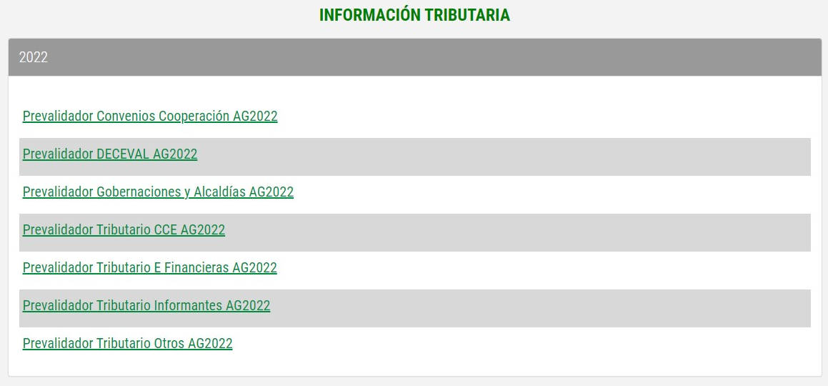

¿Cuáles prevalidadores debo usar?

Slide 12
¿Cuáles formatos cambiaron de versión?
Usar el último prevalidador del año gravable 2022.

Slide 13
¿Si no presento la información exógena, me podrían sancionar?
Artículo 651 del estatuto tributario, modificado por la ley 2277 de 2022.

Slide 14
¿Si no presento la información exógena, me podrían sancionar?
Si la información solicitada no tiene cuantía, la base para liquidar la sanción son los ingresos o el patrimonio del periodo anterior en caso de no haber ingresos, tal como lo señala el literal d) del artículo 651 del estatuto tributario, “será de cero coma cinco (0,5) UVT por cada dato no suministrado o incorrecto la cual no podrá exceder siete mil quinientas (7.500) UVT. $318,090,000”
Si el contribuyente no reportó las retenciones que hizo por salarios y estas fueron de $10.000.000, sobre esa suma se aplica la sanción del 1%.

Slide 15
¿Quién debe enviar la información exógena en el portal de la DIAN?
El representante legal, desde el portal de DIAN, CON EL NIT DE LA EMPRESA.

Slide 16
¿Qué conciliaciones debo hacer, para estar seguro que mi información exógena se presente adecuadamente?
Retenciones en la fuente presentadas durante el año 2022.
Declaraciones IVA presentadas durante el año 2022.
Declaración RENTA presentadas por el año 2022.

Slide 17
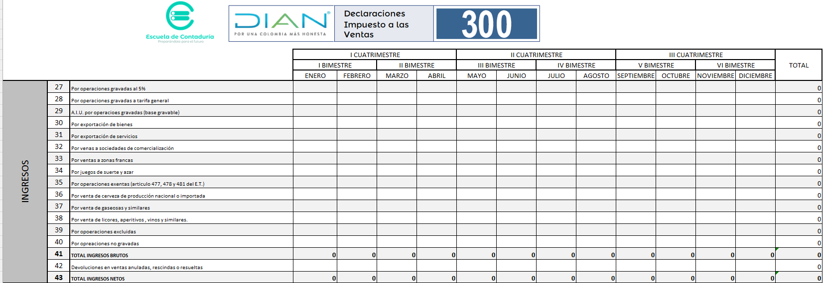
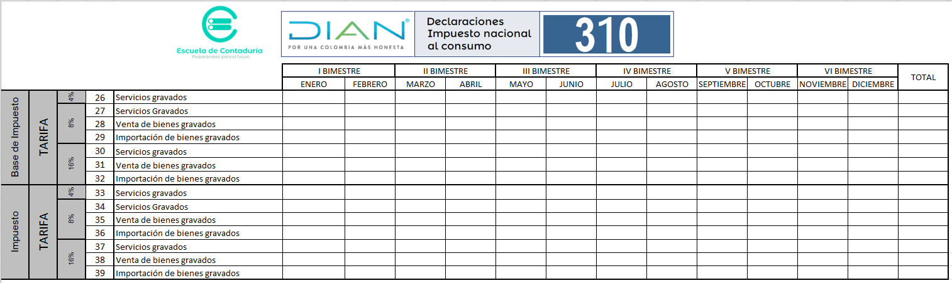
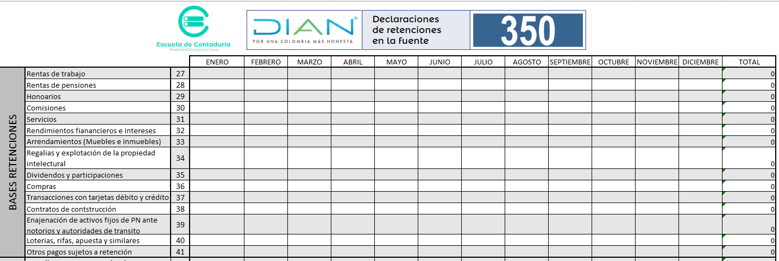

Slide 18

Contrato y negociación de honorarios.
Negociación.
Aumento año anterior.
Salarios mínimos.
Manos vacías.
Inversión en capacitación.

Slide 19
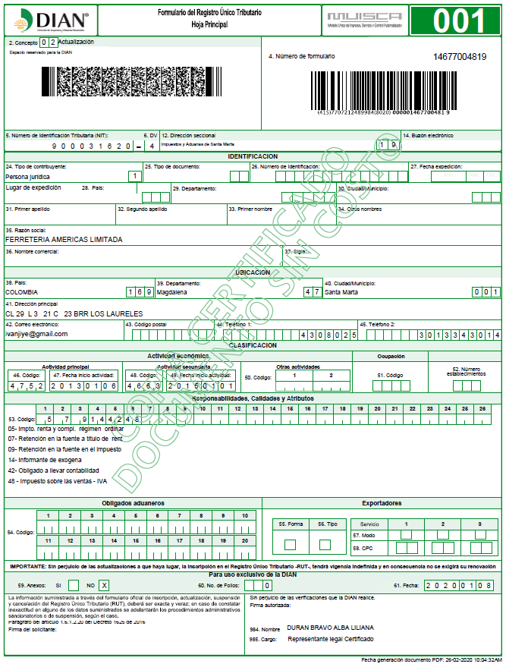
Análisis del RUT
Análisis del RUT.
6 Hojas
Ubicación.
Obligaciones.
Actividad económica.
Firma de representante.

Slide 20

Material suministrado
Resolución DIAN
000124 28 de octubre 2021
000052 de marzo 30 2023

Slide 21

Prevalidador informantes
1001(V-10) - Pagos o abonos en cuenta y retenciones practicadas
1003(V-7) - Retenciones en la fuente que le practicaron
1004(V-8) - Descuentos Tributarios
1005(V-7) - Impuesto a las ventas por pagar-Descontable
1006(V-8) - Impuesto a las ventas por pagar-Generado
1007(V-9) - Ingresos recibidos
1008(V-7) - Saldo de cuentas por cobrar
1009(V-7) - Saldo de cuentas por Pagar
1010(V-8) - Información de socios, accionistas, comuneros y/o cooperados
1011(V-6) - Información de las declaraciones Tributarias
1012(V-7) - Información de declaraciones tributarias, acciones, inversiones en bonos títulos valores y cuentas de ahorro y cuentas corrientes
1056(V-10) - Pagos o Abonos en cuenta y retenciones por secretarios generales que administran recursos del tesoro
1647(V-2) - Ingresos recibidos para terceros
2275(V-2) - Ingresos No Constitutivos de Renta Ni Ganancia Ocasional
2276(V-4) - Información de Ingresos y retenciones por Rentas de trabajo y de Pensiones
5253(V-2) - Información de beneficiarios efectivos
Formatos

Slide 22

Prevalidadores
5247(V-1) - Pagos o abonos en cuenta y retenciones practicadas en contratos de colaboración empresarial
5248(V-1) - Ingresos recibidos en contratos de colaboración empresarial
5249(V-1) - IVA descontable en contratos de colaboración empresarial
5250(V-1) - IVA generado en contratos de colaboración empresarial
5251(V-1) - Saldos cuentas por cobrar a 31 de diciembre en contratos de colaboración empresarial
5252(V-1) - Saldos de cuentas por pagar al 31 de diciembre en contratos de colaboración empresarial
Contratos, Consorcios y Exploración
Formatos
Convenios de Cooperación
1159(V-10) - Información de Convenios de Cooperación con Organismos Internacionales
DECEVAL
2273- DEPOSITOS DE TITULOS VALORES Y RENDIMIENTOS O DIVIDENDOS CANCELADOS
Gobernaciones y/o Alcaldias
1406(V-10) - INFORMACIÓN DE REGISTROS CATASTRALES
1476(V-12) - INFORMACIÓN DE REGISTROS CATASTRALES Y DE IMPUESTO PREDIAL
1481(V-10) - IMPUESTO DE INDUSTRIA Y COMERCIO, AVISOS Y TABLEROS - ICA

Slide 23

Otros Prevalidadores
1013(V-9) - Información de los fideicomisos administrados
1014(V-2) - Pagos o abonos en cuenta y retenciones practicadas con recursos del fideicomiso
1019(V-9) - Cuentas Corrientes y de ahorro, Titulares principales
1020(V-8) - Información de Inversiones en CDT
1021(V-7) - Información de Fondos de Inversión Colectiva
1022(V-9) - Fondos de Pensiones Voluntarias
1023(V-6) - Consumos con tarjetas de crédito y/o tarjeta débito
1024(V-6) - Ventas con Tarjetas de Crédito y/o Tarjetas débito
1026(V-6) - Préstamos bancarios otorgados
1041(V-6) - Información de Bolsas de Valores
1042(V-7) - Información de Comisionistas de Bolsas
1058(V-9) - Ingresos recibidos con cargo al fideicomiso o patrimonio autonomo
2274(V-2) - Fondos de Cesantías
2277(V-1) - Fondos de Pensiones Obligatorias
Entidades Financieras
Formatos

Slide 24

Prevalidador Otros
1028(V-7) - Información Registraduría sobre personas fallecidas
1032(V-10) - Enajenaciones de Bienes y Derechos a través de Notarias
1034(V-6) - Información de Estados Financieros consolidados-Grupos económicos
1035(V-8) -Información de Vinculados Económicos
1036(V-9) - Información de subordinadas o vinculadas del exterior
1037(V-7) - Elaboración de Facturación por Litógrafos y Tipógrafos
1038(V-6) - Información de sociedades creadas ( Cámaras de Comercio)
1039(V-6) - Sociedades liquidadas
2279(V-2) - Código Único Institucional (CUIN) Entidades Públicas
2280V-1) - Deducción empleadas victimas violencia
2574V-2) - Información No Causación del Impuesto al Carbono por Certificación Carbono Neutro
2575V-1) - Información de donaciones recibidas y certificadas por las entidades no contribuyentes
2625V-1) - Información de concesiones y asociaciones público privadas - APP
2683V-1) - Información de las entidades que otorgan, cancelan o suspenden personerías jurídicas
2743(V-1) -Información de los Bienes y áreas comunes destinado a la Explotación Comercial, Industrial o Mixta de la Propiedad Horizontal
Otros reportantes
Registraduría
Notarias
Litógrafos
Cámara comercio
Concesiones
Propiedades horizontales
Formatos

Slide 25



www.contapyme.com
PBX: (+57) 601 8418361
Cel: (+57) 3336025054
Wsp: (+57) 3136506677

